Slide 1

Etapa 3
A era dos dados e o futuro da modelagem

Slide 2
Conversa
Contexto majoritário
Pesquisa Científica
4° Paradigma
HPC e Big Data

Slide 3



Contexto dos dados
Papel central – Sistemas Corporativos
MIN/MAX
COUNT
MÉDIA
SOMA
Maioria dos cenários

Slide 4
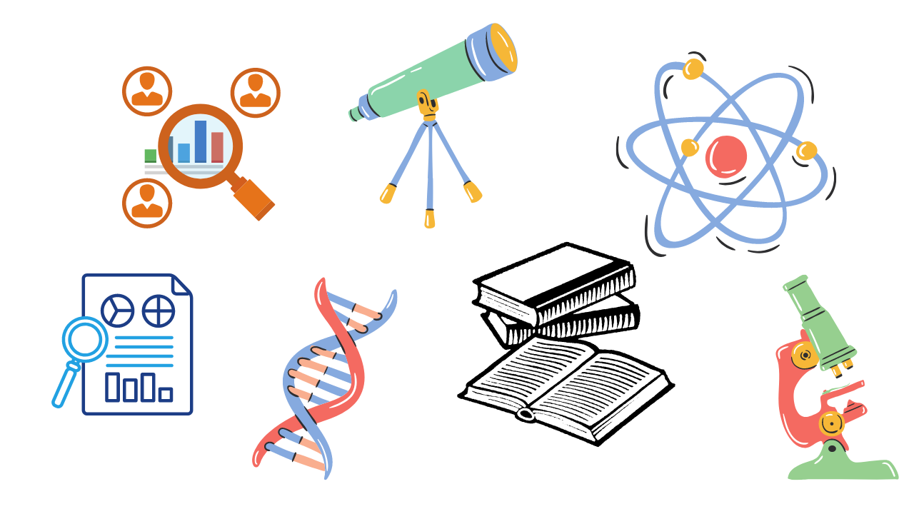
Researching

Slide 5

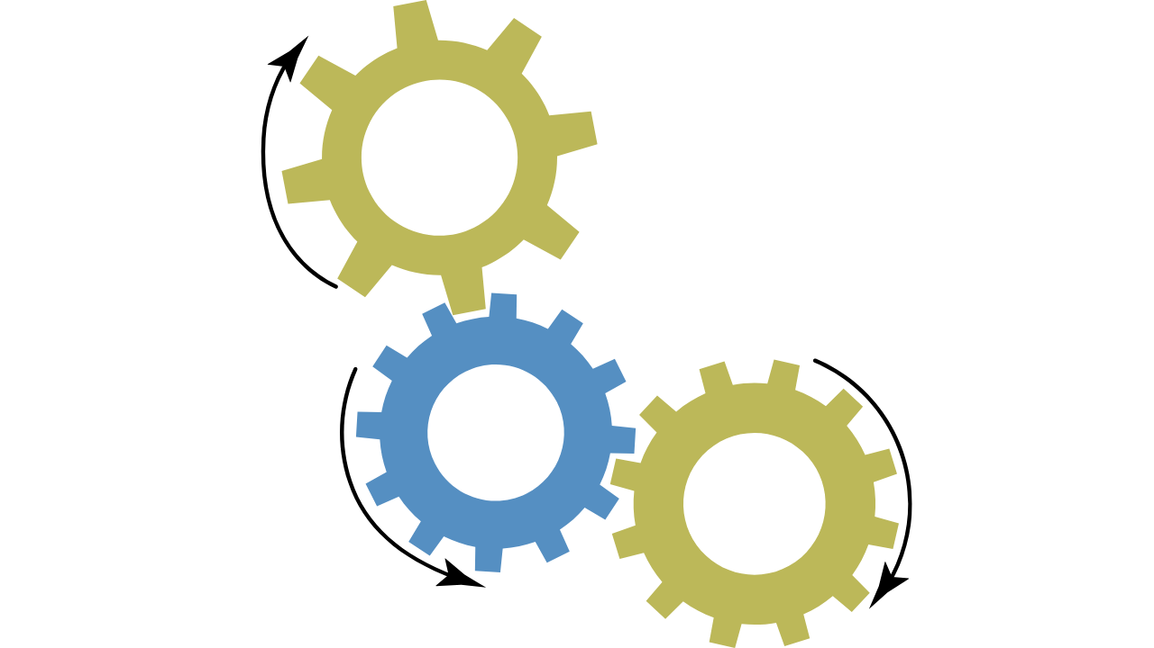
Researching
Poder computacional
N° de tarefas computacionas
Quantidade de dados
Heterogeneidade
Computação paralela e distribuída

Slide 6

Researching
Exemplos
Resolução
8TB
100 km
100 anos
8PB
3km

Slide 7
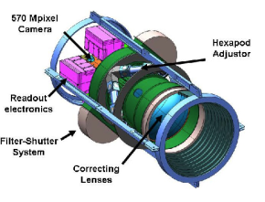
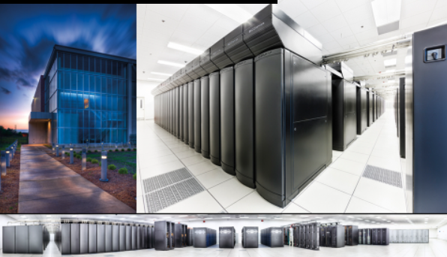
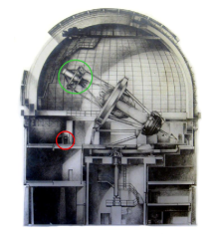
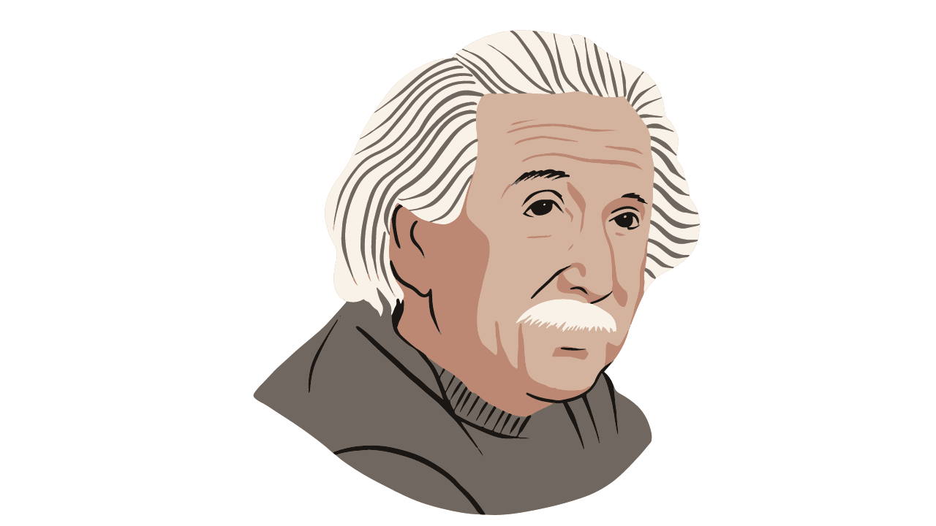
Researching
Exemplos
Mapeamento de galáxias, supernovas e padrões
6.6TB/dia
400
25 instituições

Slide 8
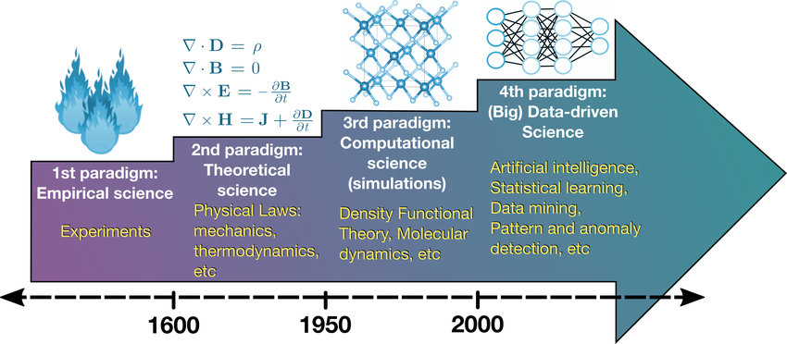
4° Paradigma
Instrumentos e simulações que geram grande volume de dados
Novo modelo: base na análise e exploração de dados (e-Ciência)
Fonte: From DFT to Machine Learning: recent approaches to Materials Science – a review
Modelo anterior: empírico, teórico e computacional

Slide 9
4° Paradigma
Requisitos
Composição
Execução
Análise
Abstração
Reprodutividade
Reutilização
Escalabilidade

Slide 10
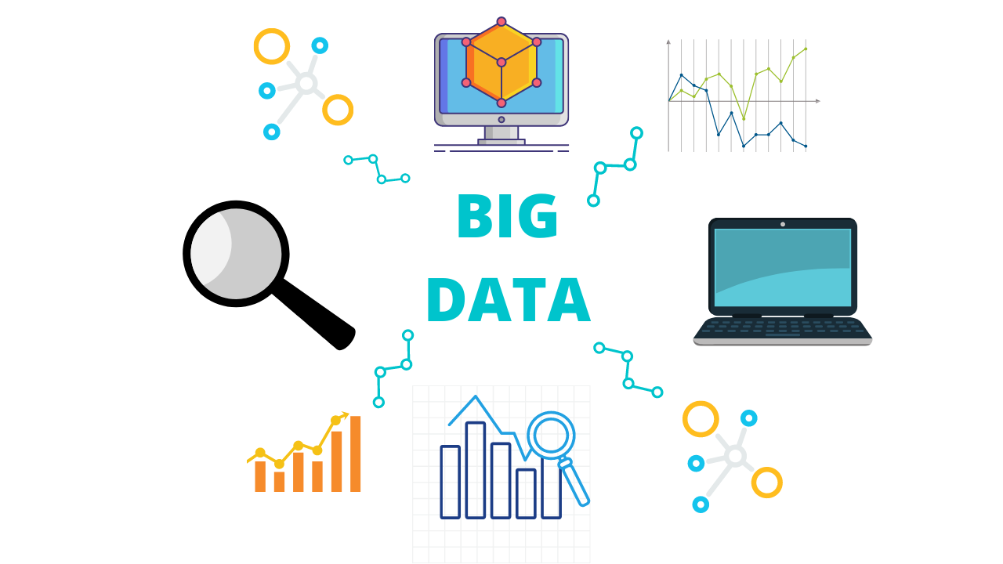



4° Paradigma
Experimentos realizados em larga escala
Paralelismo
Múltiplos processadores operando concorrentemente
Big Data
Processamento paralelo de dados persistentes e particionados
Cloud
Recursos de terceiros - Soluções de tecnologia como serviço

Slide 11

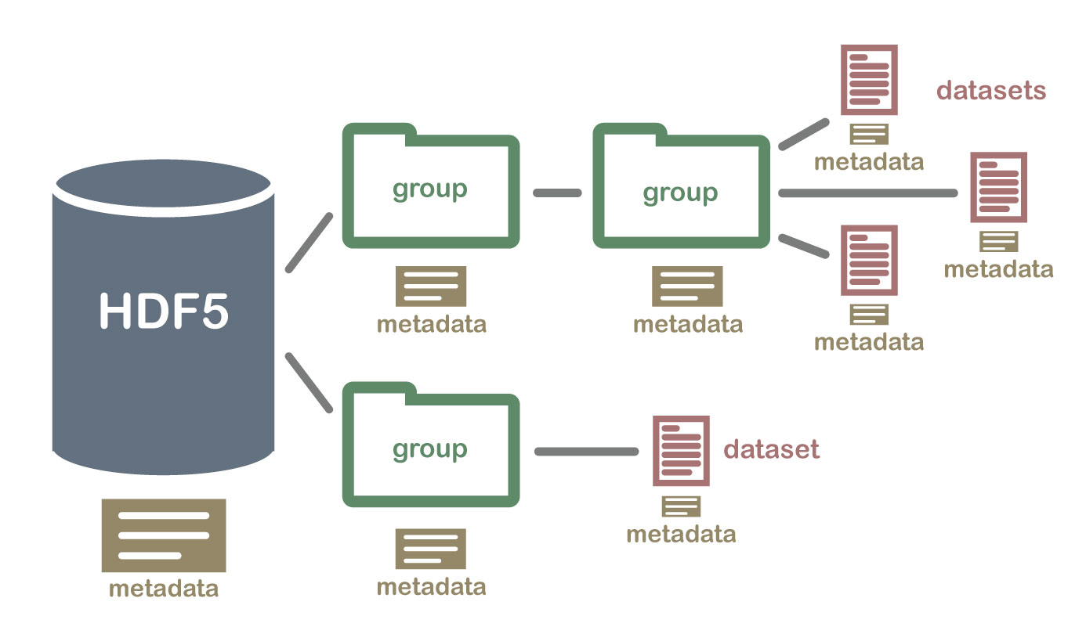
High Performance Computing
HPC
Nós de processamento
Sistema de arquivos paralelos – sem persistência
Modelos: MPI, OpenMP, OpenCL
Acesso: HFF5 e NetCDF

Slide 12


Big Data
Process e Storage: nós de processamento
Sistema de arquivos paralelos – persistente
Modelos: MapReduce, Spark, SGBDs paralelos

